Slide 1
Object Recognition from Local Scale-Invariant Features David G. Lowe
報告人:黃于修
指導教授:虞台文
日期:2017/01/25
Notes:
本地尺度不變特徵的對象識別
http://www.cs.ubc.ca/~lowe/papers/iccv99.pdf
參考文獻
https://www.quora.com/What-does-octave-in-SIFT-means-Is-it-different-resolutions-of-the-image
http://ff320232.blogspot.tw/2013/06/opencv-face-detection.html
https://www.researchgate.net/figure/233941136_fig8_SIFT-feature-points-extracted-from-two-consecutive-frames-yellow-marks-Feature
http://www.cmap.polytechnique.fr/~yu/research/ASIFT/demo.html

Slide 2
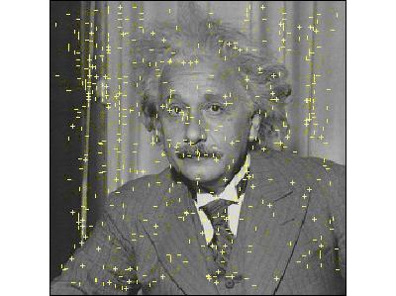
摘要(1/5)
An object recognition system has been developed that uses a new class of local image features.
The features are invariant to image scaling, translation, and rotation, and partially invariant to illumination changes and
affine or 3D projection.
Notes:
這是一個使用局部影像特徵辨識物體的方法
特徵對於圖像縮放，平移和旋轉是不變的，並且對於照明改變和仿射或3D投影是部分不變的。

Slide 3

摘要(2/5)
These features share similar properties with neurons in inferior temporal cortex that are used for object recognition in primate vision.
Notes:
這些特徵與下顳皮質中用於在靈長類視覺中的對象識別的神經元共享類似的性質。

Slide 4
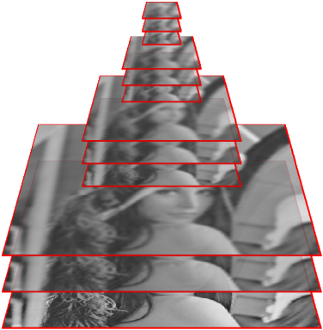
摘要(3/5)
Features are efficiently detected through a staged filtering approach that identifies stable points in scale space.
Image keys are created that allow for local geometric deformations by
representing blurred image
gradients in multiple
orientation planes and
at multiple scales.
Notes:
通過分級過濾方法有效地檢測特徵，該方法識別尺度空間中的穩定點。
創建允許通過在多個定向平面和多個尺度上表示模糊的圖像梯度的局部幾何變形的圖像鍵。

Slide 5
摘要(4/5)
The keys are used as input to a nearest-neighbor indexing method that identifies candidate object matches.
Final veri- fication of each match is achieved by finding a low-residual least-squares solution for the unknown model parameters.
Notes:
密鑰用作識別候選對象匹配的最近鄰居索引方法的輸入。
每個匹配的最終驗證是通過為未知模型參數找到低殘差最小二乘解來實現的。

Slide 6
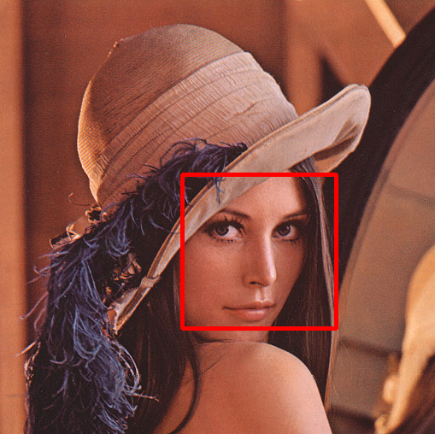
摘要(5/5)
Experimental results show that robust object recognition can be achieved in cluttered partially-occluded images with a computation time of under 2 seconds.
Notes:
實驗結果表示，就算辨識的物體有部分被遮住時，也可以在兩秒以內辨識出來
實驗結果表明，計算時間低於2秒的雜亂部分遮擋圖像可以實現魯棒的物體識別。

Slide 7
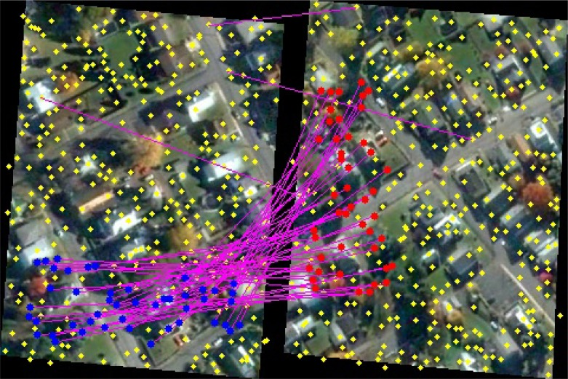
介紹(1/4)
在混亂的現實世界場景中的對象識別需要
不受附近雜訊或部分遮擋影響的局部圖型特徵
特徵必須至少有些部分不需依賴照明
旋轉或放大縮小後依然可以辨識
物體識別問題的難處在很大程度上是由於不容易找到這樣的圖像特徵
Notes:
物體識別問題的難處在很大程度上是由於不容易找到這樣的圖像特徵

Slide 8
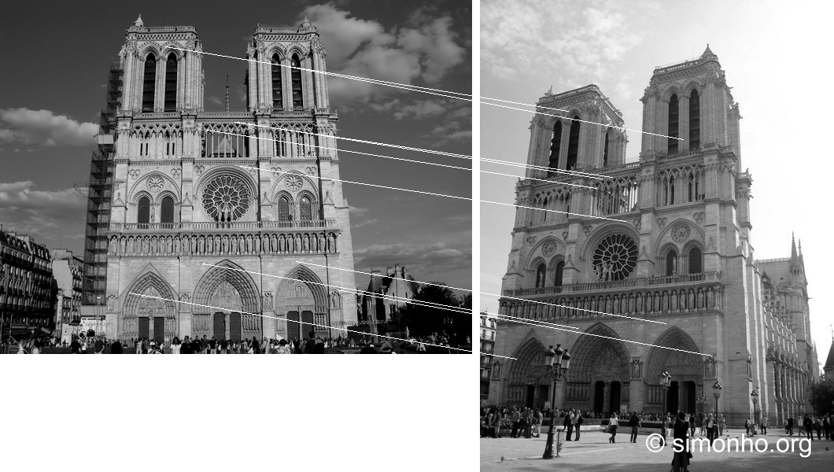
介紹(2/4)
本文提出了一種新的稱為尺度不變特徵變換（SIFT）的圖像特徵生成方法
這種方法將圖像變換成局部特徵向量的大集合
其中每一個局部特徵向量對於
圖像平移
縮放和旋轉
對照明變化
是不變的；對於
仿射(扭曲)
3D投影
是部分不變的
Notes:
仿射 – 扭曲 歪斜

Slide 9
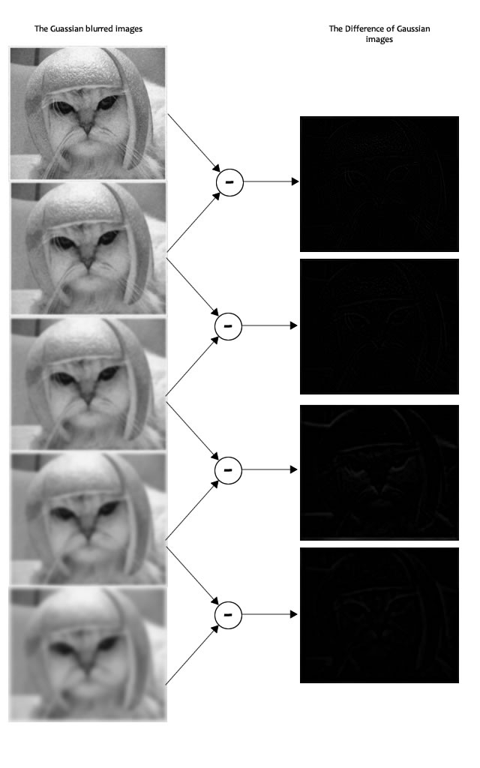
介紹(3/4)
第一階段通過尋找高斯差分函數的最大值或最小值的位置來識別尺度空間中的關鍵位置
這些特徵通過模糊圖像梯度位置來實現對局部變化（例如仿射或3D投影）的部分不變性
Notes:
這種方法是基於哺乳動物視覺的大腦皮層中復雜細胞的行為模型。
所得到的特徵向量被稱為SIFT密鑰。 在當前實現中，每個圖像生成大約1000個SIFT密鑰，該過程需要少於1秒的計算時間。

Slide 10
介紹(4/4)
選出來的特徵點再經過nearest-neighbour方法篩選
通過Hough transform hash table來識別關於潛在模型姿態的鍵的集合
through a least-squares fit to a final estimate of model parameters
When at least 3 keys agree on the model parameters with low residual, there is strong evidence for the presence of the object
Notes:
Collections of keys that agree on a potential model pose are first identified through a Hough transform hash table, and then througha least-squares fit to a final estimate of model parameters. When at least 3 keys agree on the model parameters with low residual, there is strong evidence for the presence of the object.

